Slide 1


Técnicas de Programação
Introdução à lista
RA 160966

Slide 2
Estrutura de dados dinâmicos
Nesta aula
Revisão sobre ponteiros;
Diferenças entre estruturas de dados estáticas e dinâmicas;
Conceitos e implementação de listas encadeadas;
Manipulação dos elementos que compõe a lista encadeada.

Slide 3
Motivação
Estruturas de dados estáticas
Ocupam um espaço contíguo de memória;
Sua localização na memória não se altera durante a execução;
Permite acesso randômico aos elementos;
Deve ser dimensionada com um número máximo de elementos;
Exemplo: Vetor
char vet[10];
F17
F18
F19
F20
F21
F22
F23
F24
F25
F26
E
S
T
R
U
T
U
R
A
\0
vet
F17
0
1
2
3
4
5
6
7
8
9
O nome de um vetor nada mais é que um ponteiro para sua primeira posição
Notes:
Estático o seu tamanho e localização na memória não se alteram durante a execução
Vetor[0] é o endereço para qual está apontando o ponteiro
O fato de o vetor ocupar um espaço contíguo na memória nos permite acessar qualquer um de seus elementos a partir do ponteiro para o primeiro elemento
Dizemos que o vetor é uma estrutura que possibilita acesso randômico aos elementos, pois podemos acessar qualquer elemento aleatoriamente.

Slide 4
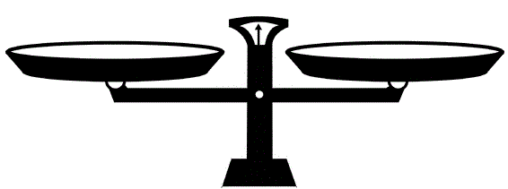
Motivação
Estruturas estáticas não são muito flexíveis;
Se o número de elementos que precisa ser armazenado exceder a dimensão da estrutura
Não há medida simples para alterar o tamanho da estrutura em tempo de execução. Vide a função realloc;
Se o número de elementos for muito inferior à dimensão da estrutura, ocorrerá o desperdício de recursos
Exceder a dimensão
Sub-utilização da memória alocada
Notes:
Se o número de elementos que precisarmos armazenar exceder a dimensão do vetor, teremos um problema, pois não existe uma maneira simples e barata (computacionalmente) para alterarmos a dimensão do vetor em tempo de execução.
Por outro lado, se o número de elementos que precisarmos armazenar no vetor for muito inferior à sua dimensão, estaremos subutilizando o espaço de memória reservado.
Qual a solução?

Slide 5
Motivação
Solução é o uso de estruturas de dados dinâmicas
Armazenam cada um dos seus elementos usando alocação dinâmica.
Estruturas de dados dinâmicas:
Crescem (ou decrescem) à medida que elementos são inseridos (ou removidos)
Listas encadeadas;
Filas;
Pilhas;
Árvores;
Notes:
Falar a primeira parte; A segunda enquanto vai rodando o efeito

Slide 6
Ponteiros em C/C++
Variáveis que armazenam o endereço de outras variáveis;
p é um ponteiro para int, isto é, uma variável que armazena o endereço de uma variável do tipo int;
Supondo que p armazene o valor F010;
<tipo> * <variável>;
int *p;
Usamos o ponteiro sem *
Acessar o endereço que ele aponta na memória;
1
F010
p
2
Usamos o ponteiro com *
Acessar o valor do dado armazenado na posição de memória;
3
Notes:
O * serve para o compilar saber que a variável é um ponteiro

Slide 7
Lista Encadeada
Estrutura de representação de informação em que os elementos são mantidos de forma linear, ou seja, dispostos um após o outro
Exemplos: listas de nomes, de valores, de pessoas, etc.
As listas encadeadas encontram-se entre as estruturas de dados dinâmicas mais simples e mais comuns;
Constituem a base de implementação de estruturas de dados abstratos importantes
Fila, pilha e árvores.
Notes:
As listas encadeadas são amplamente usadas para implementar diversas outras estruturas de dados com semânticas próprias

Slide 8
Lista Encadeada
Sequência encadeada de elementos “Nós”;
O encadeamento permite percorrer a lista;
Os nós apresentam dois tipos de dados
Informação armazenada;
Ponteiro para o próximo nó;
typedef struct elemento{
int info;
struct elemento *prox;
}No;
info1
info2
info3
info4
NULL
início
Notes:
Desta forma, o espaço total de memória gasto pela estrutura é proporcional ao número de elementos nela armazenado. No entanto, não podemos garantir que os elementos armazenados na lista ocuparão um espaço de memória contíguo, portanto não temos acesso direto aos elementos da lista. Para que seja possível percorrer todos os elementos da lista, devemos explicitamente guardar o encadeamento dos elementos, o que é feito armazenando-se, junto com a informação de cada elemento, um ponteiro para o próximo elemento da lista.
Do primeiro elemento, podemos alcançar o segundo seguindo o encadeamento, e assim por diante. O último elemento da lista aponta para NULL, sinalizando que não existe um próximo elemento.
Devemos notar que trata-se de uma estrutura auto-referenciada, pois, além do campo que armazena a informação (no caso, um número inteiro), há um campo que é um ponteiro para uma próxima estrutura do mesmo tipo.

Slide 9
Lista Encadeada - Inicialização
Como iniciar uma lista?
No *criar() { return NULL; }
NULL
Cria uma lista vazia, representada pelo ponteiro NULL. Na chamada da função...
int main(){
No *inicio;
inicio = criar(); // inicio recebe o ponteiro para No
return 0;
}
Notes:
Valor NULL aponta pra lugar algum. Na linguagem C é definido como valor zero, independente se for char, float ou o que seja...

Slide 10
Lista Encadeada
Operação Básica em Listas: Busca
Por um elemento através de uma “chave”
Ex. busca na lista telefônica: dado um nome, buscamos o telefone
Inserção e Remoção de elementos
Implementação depende da organização da lista
manipulação distinta de listas ordenadas e não ordenadas

Slide 11
Lista Encadeada - Inserção
Aloca memória para armazenar o elemento
Encadeia o elemento na lista existente
No *novo;
novo = (No *) malloc(sizeof(No));
Aloca memória para um novo elemento nó
Atribui um ponteiro a esse nó
Lista vazia
Lista já populada
novo
novo
Info
Info3
NULL
Info1
Info2
inicio
inicio
Notes:
Apontar para = ter como próximo elemento

Slide 12
Lista Encadeada - Inserção
1
2
3
4
5
6
7
8
9
10
11
12
13
14
15
16
17
18
No *inserir(No *inicio, int num){
No *aux, *aux2;
if(inicio == NULL){
inicio = (No *) malloc(sizeof(No));
inicio->info = num;
inicio->prox = NULL;
}
else{
aux = inicio;
while(aux->prox != NULL)
aux = aux->prox;
aux2 = (No *) malloc(sizeof(No));
aux2->info = num;
aux2->prox = NULL;
aux->prox = aux2;
}
return inicio;
}
Lista vazia
Lista já populada

Slide 13
Lista Encadeada - Inserção
Exemplo 1:
inicio
NULL
int main()
{
No *inicio;
inicio = iniciar();
inicio = inserir(inicio, 5);
inicio = inserir(inicio, 2);
inicio = inserir(inicio, 1);
}
5
inicio
5
2
inicio
5
2
1
Deve-se atualizar a variável que representa o início lista a cada inserção de um novo elemento.

Slide 14
Lista Encadeada - Impressão
void imprimir(No *inicio)
{
No *aux;
aux = inicio;
while(aux != NULL){
printf(“ %d ”, aux->info);
aux = aux->prox;
}
}
Faz o ponteiro aux percorrer a lista
aux
5
2
1
inicio
Notes:
Como implementar com for?

Slide 15
Lista Encadeada - Busca
Recebe a informação referente ao elemento a pesquisar
Retorna o ponteiro do nó que representa o elemento, ou NULL, caso o elemento não seja encontrado na lista
No *buscar(No *inicio, int num)
{
No *aux;
aux = inicio;
while(aux != NULL ){
if(aux->info == num){
printf(“elemento encontrado”);
return aux;
}
aux = aux->prox;
}
return NULL;
}

Slide 16

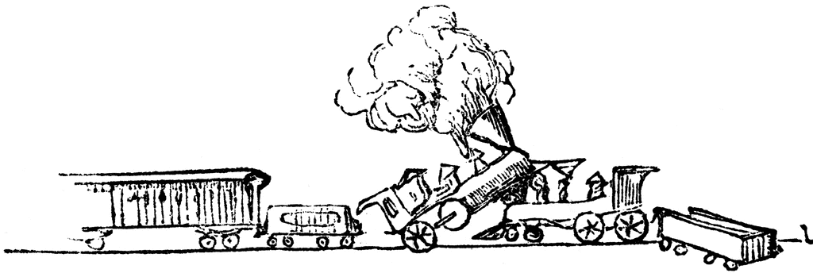
Lista Encadeada - Exclusão
Recebe como entrada a lista e o valor do elemento a retirar;
Encontra o elemento a ser excluído;
Atualiza o valor da lista, se o elemento removido for o primeiro;
Caso contrário, apenas remove o elemento da lista
Cuidado redobrado para não afetar o encadeamento da lista

Slide 17
Lista Encadeada - Exclusão
Excluir nó inicial
free(aux);
aux
5
2
1
inicio
Notes:
Após o uso do operador delete, o espaço alocado por new é totalmente liberado para o sistema

Slide 18
Lista Encadeada - Exclusão
Excluir um nó qualquer (não inicial)
aux_ant
aux
5
3
2
1
inicio

Slide 19
Lista Encadeada - Exclusão
1
2
3
4
5
6
7
8
9
10
11
12
13
14
15
16
17
18
19
20
21
22
23
No *excluir(No *inicio, int num){
No *aux, *aux_ant;
aux = inicio;
aux_ant = NULL;
while(aux != NULL && aux->info != num){ //procurar nó a ser excluído
aux_ant = aux;
aux = aux->prox;
}
if(aux == NULL)
return inicio; //nao encontrou o elemento. Início permanece o mesmo
if(aux_ant == NULL){ //Excluir primeiro No
aux = aux->prox;
return aux;
}
else{ //Excluir No que não seja o início
aux_ant->prox = aux->prox;
}
free(aux);
return inicio; //se chegou aqui nao alterou o No inicio
}
Desaloca o No apontado por aux

Slide 20
Lista Encadeada: Liberar memória alocada
1
2
3
4
5
6
7
8
9
void desalocar(No *inicio){
No* aux;
aux = inicio;
while (aux != NULL){
inicio = inicio->prox;
free(aux);
aux = inicio;
}
}
aux
5
3
2
1
inicio

Slide 21
Lista Encadeada: Liberar memória alocada
1
2
3
4
5
6
7
8
9
void desalocar(No *inicio){
No* aux;
aux = inicio;
while (aux != NULL){
inicio = inicio->prox;
free(aux);
aux = inicio;
}
}
aux
5
3
2
1
inicio

Slide 22
Lista Encadeada: Liberar memória alocada
1
2
3
4
5
6
7
8
9
void desalocar(No *inicio){
No* aux;
aux = inicio;
while (aux != NULL){
inicio = inicio->prox;
free(aux);
aux = inicio;
}
}
aux
2
1
inicio

Slide 23
Lista Encadeada: Liberar memória alocada
1
2
3
4
5
6
7
8
9
void desalocar(No *inicio){
No* aux;
aux = inicio;
while (aux != NULL){
inicio = inicio->prox;
free(aux);
aux = inicio;
}
}
aux
1
inicio

Slide 24

Revisão
Comparação entre estruturas estática e dinâmicas
 | Estática | Dinâmica
Tamanho | Fixo | Flexível
Acesso aos elementos | Rápido | Lento
Custo de inserção/remoção | Elevado | Baixo
Notes:
A principal vantagem das listas ligadas em relação aos vectores é, para além de serem flexíveis em tamanho, permitir a inserção e remoção de elementos com um número constante de operações (manipulação dos ponteiros que constituem os arcos direccionados).
Por outro lado, e ao contrário dos vectores, não permitem o acesso arbitrário aos seus elementos nem qualquer outra forma de indexação eficiente. Assim, muitas operações básicas como obter o último nó da lista ou localizar o ponto de inserção/remoção, implicam percorrer a lista, arco a arco, até ao ponto desejado

Slide 25
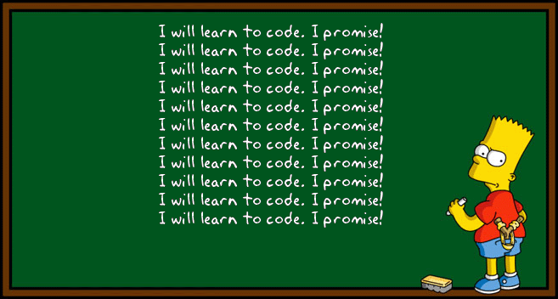
Exercícios

Slide 26
Exercício 1
Construa uma lista encadeada, na qual cada elemento deverá conter as seguintes informações de alunos:
Matrícula;
Nome;
Curso;
Idade;
Construa funções de manipulação:
Inserir
Imprimir
Excluir
Buscar;

Slide 27
Exercícios 2 e 3
Exercício 2
Implemente uma lista de inteiros que não permita a inserção de números repetidos;
Exercício 3
Usando a lista anterior, crie uma função que receba dois valores inteiros, m e n. A função deve trocar a ordem na lista dos elementos de índice m e n.
Obs.: Considere o inicio da lista como índice 0.

Slide 28
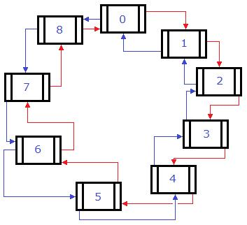
Próxima Aula
Lista duplamente encadeada
Lista circular
Lista Ordenada

